Slide 1
Modelo Cliente-Servidor
Unidad 1. Conceptos Preliminares

Slide 2
Aplicaciones Tradicionales
Sistema Operativo
Aplicaciones
Datos

Slide 3
Problemas
¿Qué problemas se pueden presentar con este tipo de aplicaciones?

Slide 4
Modelo Cliente – Servidor
Enfoque general
Cliente 1
Cliente 2
Cliente 3
Servidor

Slide 5
Aplicación - Servidor
Cliente 1
Cliente 2
Cliente 3
Servidor
Aplicación
Datos

Slide 6
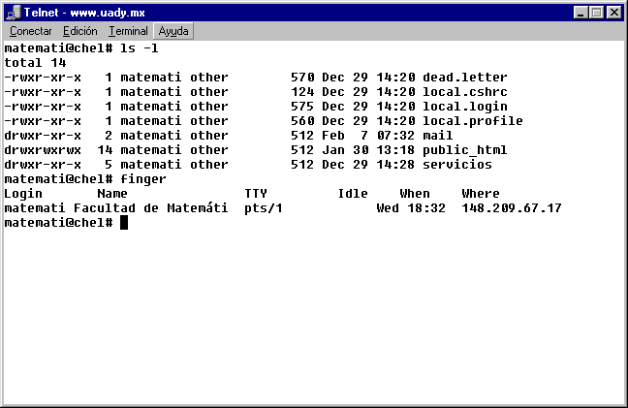
Aplicación - Servidor
Telnet

Slide 7
Aplicación - Cliente
Cliente 1
Cliente 2
Cliente 3
Aplicación
Aplicación
Aplicación
Servidor
Datos

Slide 8
Aplicación - Cliente
Sistema bibliotecario

Slide 9
Aplicación - Cliente - Servidor
Cliente 1
Cliente 2
Cliente 3
Aplicación
Aplicación
Aplicación
Servidor
Aplicación
Datos

Slide 10
Aplicación - Cliente - Servidor
Parte del proceso lo realiza el cliente.
Ejemplo:
Un buscador validaría los datos proporcionados desde el cliente, pero el proceso de búsqueda se efectuaría en el servidor.

Slide 11
Mejor Variante de Aplicación - Cliente - Servidor
Cliente 1
Cliente 2
Cliente 3
Aplicación
Aplicación
Aplicación
Datos
Datos
Datos
Servidor
Aplicación
Datos

Slide 12
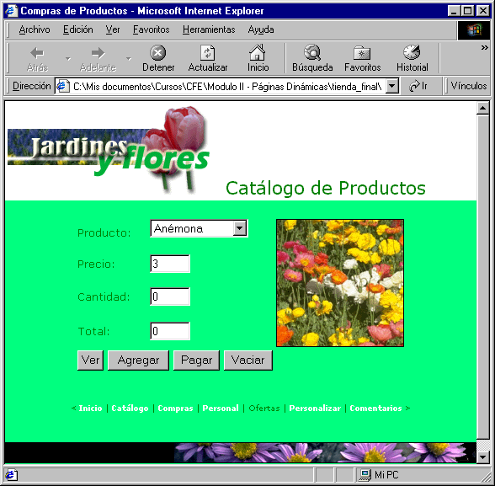
Mejor Variante de Aplicación - Cliente - Servidor
Tienda Web

Slide 13
Mejor Variante de Aplicación - Cliente - Servidor
Tienda Web
Cliente
Datos almacenados en cookies (registra los productos seleccionados para su envío posterior).
Validaciones y administración del carrito de compras que se realiza en javascript.
Servidor
Aplicación Web que gestiona la base de datos.
Dispositivo móvil para levantamiento de pedidos

Slide 14
Problemas
¿Qué problemas presenta esta tecnología?

Slide 15
Clientes gruesos y delgados
Grado de funcionalidad del cliente
Mínima o nula: Cliente Delgado
Terminales tontas
Navegador
Promedio o total: Cliente Grueso
Aplicaciones Web

Slide 16
Modelo Cliente-Servidor
Unidad 1. Desarrollo del lado del cliente (Front End)

